Slide 1
FREQUENZA DI LAVORO (come fa la pozyx) [Hz]
Questi valori di frequenza media e deviazione standard, sono stati ottenuti sia utilizzando la massima velocità di comunicazione seriale (400kHz) che quella impostata di default (100kHz)
- bitrate -> 6.810Mbit/s, plen -> 64 symbols, prf -> 64MHz, channel -> 5
 |  | I PROVA | II PROVA | III PROVA
DoPositioning 400 |  | [140±30] | [138±26] | [132±29]
 | Max : | 283 | 558 | 551
 | Min : | 71 | 77 | 71
DoPositioning + loop 400 |  | [129±25] | [127±22] | [121±24]
 | Max : | 241 | 414 | 412
 | Min : | 68 | 73 | 68
DoPositioning 100 |  | [90±12] | [96±9] | [90±12]
 | Max : | 113 | 113 | 113
 | Min : | 62 | 68 | 62
DoPositioning + loop 100 |  | [85±11] | [90±8] | [85±11]
 | Max : | 105 | 105 | 105
 | Min : | 59 | 64 | 59
values :100000 (standard mode) and 400000 (fast mode). Some processors also support 10000 (low speed mode), 1000000 (fast mode plus) and 3400000 (high speed mode).

Slide 2
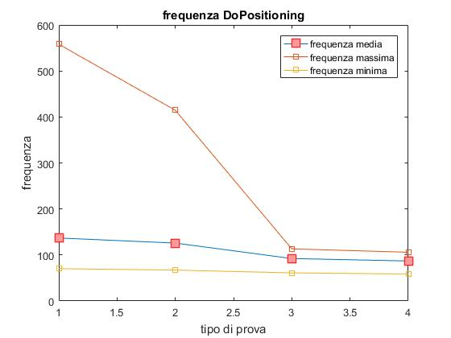
PROVA 1 : DoPositioning a 400kHz
PROVA 2 : DoPositioning con loop a 400kHz
PROVA 3 : DoPositioning a 100kHz
PROVA 4 : DoPositioning con loop a 100kHz

Slide 3
FREQUENZA DI LAVORO (come fa la pozyx) [Hz]
Questi valori di frequenza media e deviazione standard, sono stati ottenuti sia utilizzando la massima velocità di comunicazione seriale (400kHz) che quella impostata di default (100kHz)
- bitrate -> 6.810Mbit/s, plen -> 64 symbols, prf -> 64MHz, channel -> 5
 |  | I PROVA | II PROVA | III PROVA
DoRanging 400 |  | [271±1] | [271±1] | [271±0]
 | Max : | 272 | 272 | 272
 | Min : | 231 | 231 | 269
DoRanging + loop 400 |  | [232±1] | [232±1] | [232±1]
 | Max : | 238 | 236 | 235
 | Min : | 203 | 202 | 228
DoRanging 100 |  | [216±17] | [217±1] | [217±0]
 | Max : | 226 | 224 | 225
 | Min : | 168 | 169 | 216
DoRanging + loop 100 |  | [191±13] | [192±1] | [191±1]
 | Max : | 200 | 197 | 197
 | Min : | 152 | 154 | 189

Slide 4
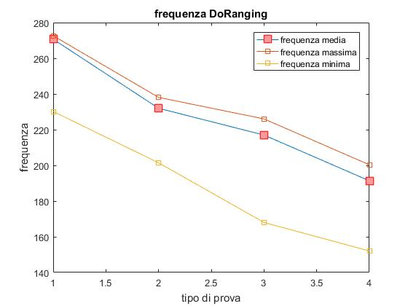
PROVA 1 : DoRanging a 400kHz
PROVA 2 : DoRanging con loop a 400kHz
PROVA 3 : DoRanging a 100kHz
PROVA 4 : DoRanging con loop a 100kHz

Slide 5
PROVA 1: FREQUENZA DI LAVORO [Hz]
Questi valori di frequenza media e deviazione standard, sono stati ottenuti utilizzando la massima velocità di comunicazione seriale (400kHz) e impostando il seguente setting di parametri :
bitrate -> 6.810Mbit/s, plen -> 64 symbols, prf -> 64MHz, channel -> 5
 | 1 TAG | 2 TAG (COME SLAVE)
DoPositioning | [110±10] | [54±3]
DoPositioning + GetRangeInfo (print coordinate+ range) | [83±6] | [41±2]
DoPositioning + GetRangeInfo (print range) | [89±6] | [43±3]
DoPositioning + calcoloDistanze (print coordinate + range) | [99±7] | [48±3]
DoPositioning + calcoloDistanze (print range) | [103±7] | [52±3]
DoRanging | [45±10] | [34±0]
(*)
(*) : differenza massima tra i due algoritmi : 11.5cm

Slide 6
PROVA 2: FREQUENZA DI LAVORO [Hz]
Questi valori di frequenza media e deviazione standard, sono stati ottenuti utilizzando la massima velocità di comunicazione seriale (400kHz) e impostando il seguente setting di parametri :
bitrate -> 6.810Mbit/s, plen -> 64 symbols, prf -> 64MHz, channel -> 5
 | 1 TAG | 2 TAG (COME SLAVE)
DoPositioning | [110±10] | [57±4]
DoPositioning + GetRangeInfo (print coordinate+ range) | [83±6] | [42±2]
DoPositioning + GetRangeInfo (print range) | [88±6] | [45±3]
DoPositioning + calcoloDistanze (print coordinate + range) | [93±6] | [50±2]
DoPositioning + calcoloDistanze (print range) | [104±7] | [53±3]
DoRanging | [67±1] | [22±1]

Slide 7
PROVA 3: FREQUENZA DI LAVORO [Hz]
Questi valori di frequenza media e deviazione standard, sono stati ottenuti utilizzando la massima velocità di comunicazione seriale (400kHz) e impostando il seguente setting di parametri :
bitrate -> 6.810Mbit/s, plen -> 64 symbols, prf -> 64MHz, channel -> 5
 | 1 TAG | 2 TAG (COME SLAVE)
DoPositioning | [100±7] | [51±3]
DoPositioning + GetRangeInfo (print coordinate+ range) | [76±5] | [39±2]
DoPositioning + GetRangeInfo (print range) | [78±5] | [40±2]
DoPositioning + calcoloDistanze (print coordinate + range) | [88±6] | [46±3]
DoPositioning + calcoloDistanze (print range) | [93±7] | [48±3]
DoRanging | [45±6] | [21±1]

Slide 8
CALCOLO MEDIE su 3 PROVE: FREQUENZA DI LAVORO [Hz]
Questi valori di frequenza media e deviazione standard, sono stati ottenuti utilizzando la massima velocità di comunicazione seriale (400kHz) e impostando il seguente setting di parametri :
bitrate -> 6.810Mbit/s, plen -> 64 symbols, prf -> 64MHz, channel -> 5
 | 1 TAG | 2 TAG (COME SLAVE)
DoPositioning | [104±8] | [52±3]
DoPositioning + GetRangeInfo (print coordinate+ range) | [78±5] | [40±2]
DoPositioning + GetRangeInfo (print range) («get») | [81±6] | [41±2]
DoPositioning + calcoloDistanze (print coordinate + range) («dopositconCal») | [91±7] | [46±3]
DoPositioning + calcoloDistanze (print range) («cal») | [97±7] | [49±3]
DoRanging | [42±7] | [26±1]

Slide 9
Frequenza del loop con doPositoning + getRangeInfo al variare del gain. I parametri UWB rimangono invariati a (64,64,6810,channel5), 3000 campioni per ogni prova tag1 attaccato ad rduino e tag 2 attaccato al tag
Gain | Frequenza | X tag1 | Y tag1 | Z tag1 | X tag2 | Y tag2 | Z tag2
11,5 | 37.61 Hz | 501.6 20.9688 | 2276.8 44.5356 | -496.0 22.5734 | 726.1 25.3784 | 2172.9 42.7817 | -495.1 20.9695
15 | 35.9 Hz | 507.4 17.0228 | 2279.8 15.2908 | -484.2 20.0705 | 710.3 26.6546 | 2162.5 44.0664 | -480.7 23.7923
20 | 36.6 Hz | 506.7 27.3625 | 2270.2 93.7370 | -462.3 27.5889 | 685.7 34.7182 | 2139.5 70.4849 | -446.8 27.2482
25 | 37 Hz | 492.3 36.4906 | 2241.2 148.2121 | -423.9 34.9844 | 657.4 44.5606 | 2122.1 124.0747 | -388.2 33.4123
30 | 37,4 Hz | 476.9 59.7353 | 2198.0 263.2933 | -371.5 49.7862 | 654.0 70.7334 | 2085.1 215.4995 | -337.2 43.7205
33 | 37,5 Hz | 479.3 42.2163 | 2221.6 175.9013 | -369.6 37.3156 | 642.2 66.1730 | 2083.1 200.2537 | -344.0 42.2729

Slide 10
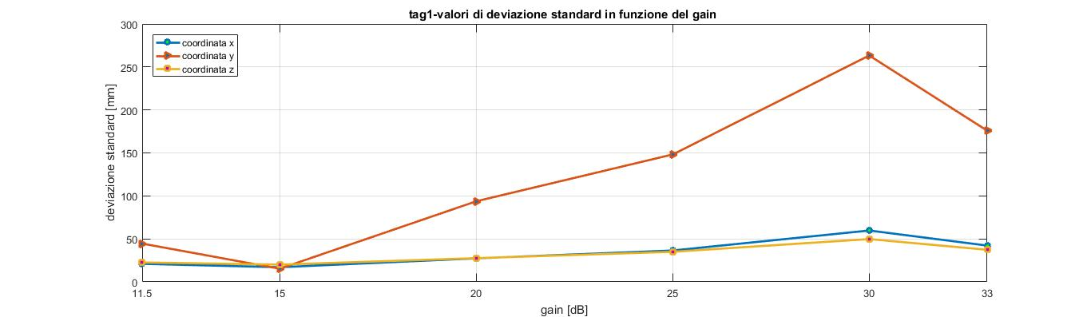
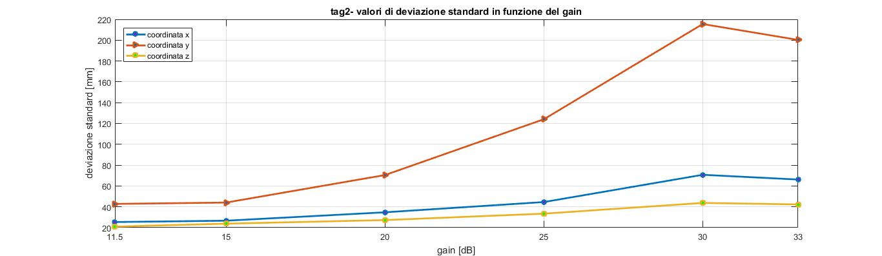

Slide 11
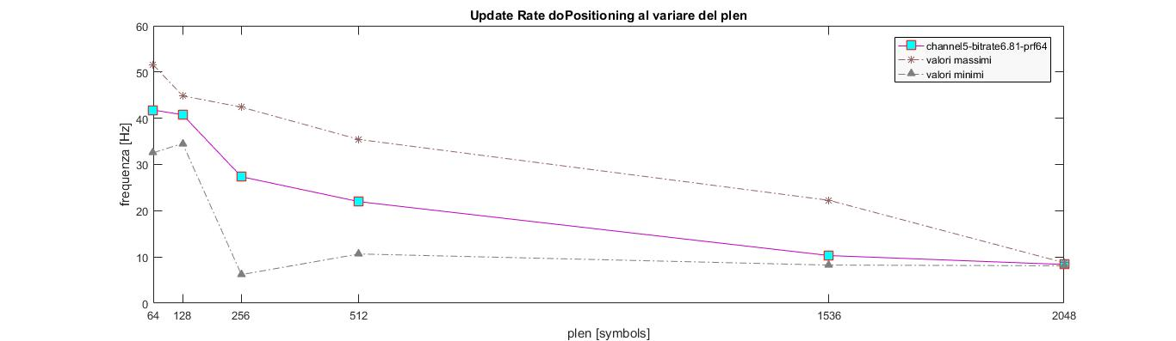
Bitrate = 6810, prf=64, channel= 5,
 | Plen = 64 | Plen =128 | Plen = 256 | Plen =512 | Plen =1536 | Plen = 2048
frequenza | 41.7838 | 40.7574 | 27.3557 | 21.9652 | 10,3048 | 8.3748

Slide 12
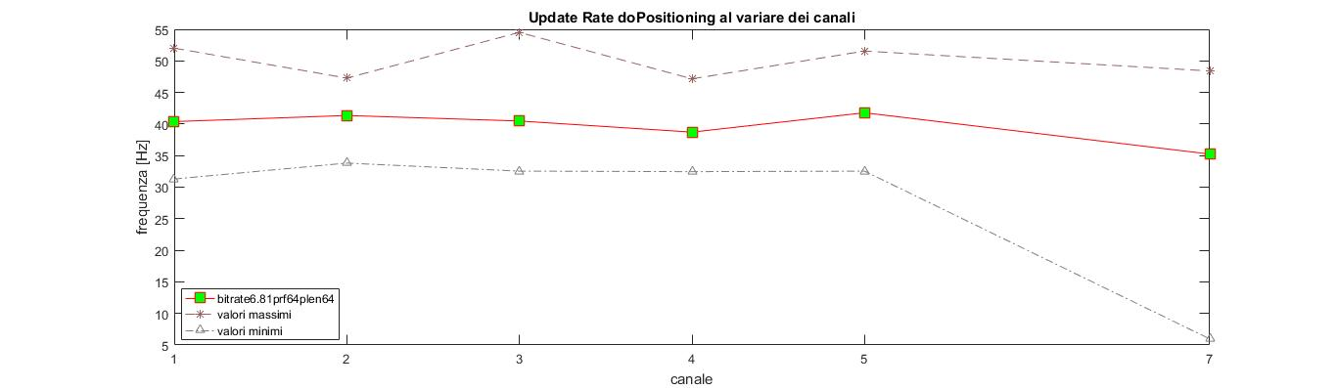
Bitrate = 6810, prf=64, plen=64
 | Canale 1 | Canale 2 | Canale 3 | Canale 4 | Canale 5 | Canale 7
Frequenza (Hz) | 40.3849 | 41.3511 | 40.4795 | 38.7181 | 41.7838 | 35.2382

Slide 13
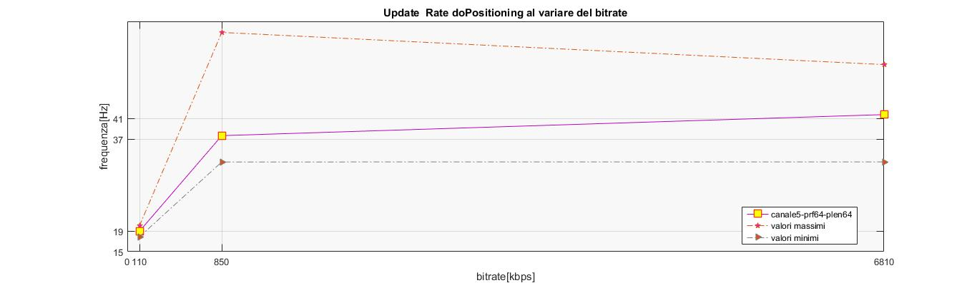
Canale=5, prf=64, plen=64
 | Bitrate 110 | Bitrate 850 | Bitrate 6810
Frequenza (Hz) | 18.9975 | 37.6673 | 41.7838

